Slide 1
Міжнародна економічна діяльність України

Slide 2
Тема 6. Україна у міжнародному науково-технічному співробітництві
6.1. Правові основи міжнародного науково-технічного співробітництва.
6.2. Експорт-імпорт інновацій в Україні.
6.3. Інноваційна політика в Україні.

Slide 3
6.1. Правові основи міжнародного науково-технічного співробітництва
Технологія – це наукові методи досягнення практичних цілей. До поняття технології, як правило, зараховують три групи технологій: технологія продуктів, технологія процесів і технологія управління.
Міжнародна передача технологій – міждержавне переміщення науково-технічних досягнень на комерційній або безоплатній основі.
У більшості країн світу нова технологія захищається одним або декількома правовими інструментами – патентами, ліцензіями, копірайтом і товарним знаком.

Slide 4
Правові інструменти захисту нових технологій
Патент – свідоцтво, що надається урядовим органом винахіднику і засвідчує його монопольне право на використання цього винаходу. Термін дії патенту діє на території тієї країни, де він виданий протягом 15-20 років. Передбачає періодичну сплату патентного мита. Власнику патенту зручніше передати права на його використання стороні, яка має змогу використовувати винахід з комерційною метою.
Ліцензія – дозвіл, що видається власником технології (ліцензіаром), захищеної або незахищеної патентом, зацікавленій стороні (ліцензіату) на використання цієї технології протягом певного часу і за певну плату.
Копірайт – право автора на ексклюзивне відтворення літературної, аудіо- або відео продукції.
Товарна марка – символ певної організації, що використовується для індивідуалізації виробника товару і який не може бути використаний іншими організаціями без офіційного дозволу власника.

Slide 5
Основні форми міжнародної передачі технологій:
Патентні угоди – міжнародна торгова угода, за якою власник патенту уступає свої права на використання винаходу покупцю патенту. Дрібні вузькоспеціалізовані фірми, які неспроможні самостійно впровадити винахід у виробництво, продають патенти крупним корпораціям.
Ліцензійні угоди – міжнародна торгова угода, за якою власник винаходу або технічних знань надає іншій стороні дозвіл на використання в певних межах своїх прав на технологію.
„Ноу-хау” – надання технічного досвіду і секретів виробництва, які враховують відомості технологічного, економічного, адміністративного, фінансового характеру, використання яких забезпечує певні переваги.
Інжиніринг – надання технологічних знань, необхідних для отримання, монтажу і використання придбаних або орендованих машин та обладнання. Вони містять широкий комплекс заходів щодо підготовки техніко-економічного обґрунтування проектів, здійснення консультацій, нагляду, проектування, випробувань, гарантійного і післягарантійного обслуговування.

Slide 6
Основні види ліцензійних платежів
Роялті - періодичні відрахування з доходу покупця протягом періоду дії угоди, що залежать від розміру прибутку, який одержується від комерційного використання ліцензії
Паушальний платіж - зафіксований в угоді разовий платіж, не пов’язаний в часі з фактичним використанням ліцензії, а встановлюється заздалегідь на основі експертних оцінок
Участь у прибутку - відрахування на користь ліцензіара частини прибутку, отриманого ліцензіатом від комерційного використання предмету ліцензії
Участь у власності - передача ліцензіатом ліцензіару частини акцій своїх підприємств у якості платежу за надану ліцензію

Slide 7
„ Ядро кристалізації” технологій становлять:
− Новації – нові продукти (процеси) інтелектуальної діяльності та організаційне їх впровадження (до ринкової стадії);
− Інновації – нові продукти (процеси) як результат відтворення і комерціалізації новацій (ринкова стадія).
Новими продуктами вважають такі товари та послуги, що суттєво відрізняються своїми характеристиками або призначенням від продуктів, що виготовлялися і підприємством (організацією) раніше. Значні покращення можуть здійснюватися за рахунок змін в матеріалах, компонентах та інших характеристиках виробів, що покращують їх властивості.
До них зараховують значні вдосконалення в технічних характеристиках, компонентах та матеріалах, у вбудованому програмному забезпеченню та інших функціональних характеристиках.

Slide 8
Основні типи інновацій
Технологічні
Продуктові
Процесові
Не технологічні
Маркетингові
Організаційні

Slide 9
Технологічні інновації – це діяльність підприємства (організації), пов’язана із розробкою та впровадженням технологічно нових і суттєво вдосконалених продуктів (продуктові інновації) і процесів (процесові інновації)
Продуктова інновація - впровадження товару або послуги, що є новими або значно вдосконаленими щодо властивостей або способу використання.
Інновація процесу - впровадження нового або значно поліпшеного способу виробництва або постачання продукту.

Slide 10
Нетехнологічні інновації
Маркетингова інновація є впровадженням нових методів продаж, враховуючи значні зміни в дизайні або упаковці продукту, його зберіганні, просуванні на ринок або в призначенні ціни продажу, що скеровані на краще задоволення потреб споживачів, відкриття нових ринків або завоювання на них нових позицій для продукції з метою збільшення обсягів продажу.
Організаційна інновація є впровадженням нового організаційного методу в діяльності підприємства (організації), в організації робочих місць або зовнішніх зв'язків.

Slide 11
Основні канали обміну технологіями
Міждержавний -
за програмами науково-технічного співробітництва або зовнішньоторговельними угодами
Між фірмами - за широким спектром контрактів з іноземними партнерами
Внутрішньо-фірмовий – між структурами однієї корпорації, філіями й дочірніми підприємствами, які діють у різних країнах
припадає 2 / 3 світового обміну, особливо у сфері патентно-ліцензійної торгівлі

Slide 12
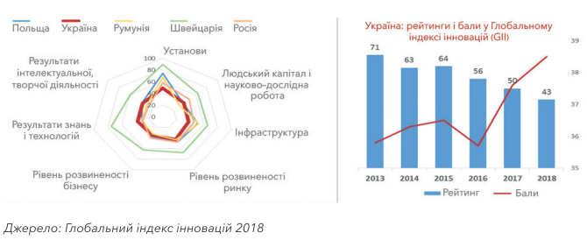
6.2. Експорт-імпорт інновацій в Україні
Розвиток Інновацій в Україні та країнах-сусідів

Slide 13
Сильні та вразливі місця УКРАЇНИ в Global Innovation Index (GII) 2021
Сильні сторони |  | Вразливі сторони
Назва індикатора | місце | Назва індикатора | місце
Державне фінансування на учня середньої школи, % ВВП /на душу населення | 7 | Політична та операційна стабільність | 123
Співвідношення учень/ викладач, середнє | 7 | Легкість подолання неплатоспроможності | 117
Зарахування до вищої школи, % загальний | 18 | Глобальні корпоративні інвестори R&D, топ-3, млн. дол. США | 41
Зайняті жінки з вищою освітою, % | 2 | Загальна інфраструктура | 124
Оцінка науково-технічної результативності / за паритетом купівельної спроможності | 1 | Валове нагромадження капіталу, % ВВП | 125
Витрати на програмне забезпечення, % ВВП | 17 | Споживання енергії на одиницю створеного ВВП | 120
Експорт послуг ІКТ, % від загальної торгівлі | 9 | Мікрофінансування сукупних кредитів, % ВВП | 79
Національні товарні знаки / за паритетом купівельної спроможності | 10 | Інвестиції | 120
Національні промислові зразки / за паритетом купівельної спроможності | 15 | Ринкова капіталізація, % ВВП | 73
Створення мобільних додатків /за паритетом купівельної спроможності | 17 | Реципієнти венчурного капіталу, угоди /за паритетом купівельної спроможності | 93
 |  | Спільне підприємство/угоди стратегічного альянсу/за паритетом купівельної спроможності | 116
 |  | Національні художні фільми | 97

Slide 14
Рейтинги України (2019-2021)
 | GII | Innovation inputs | Innovation outputs
2021 | 49 | 76 | 37
2020 | 45 | 71 | 37
2019 | 47 | 82 | 36

Slide 15
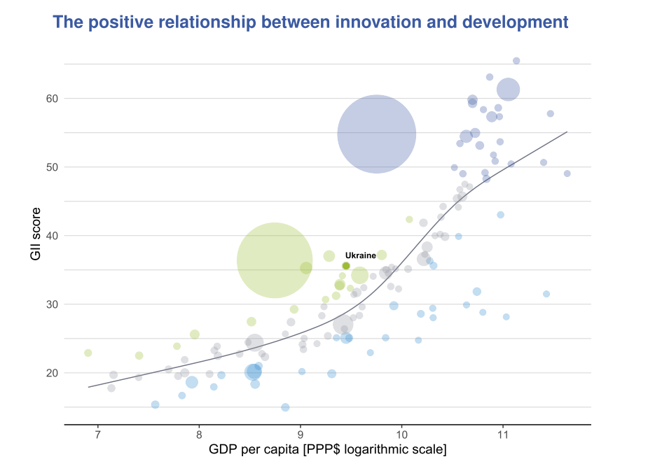

Slide 16
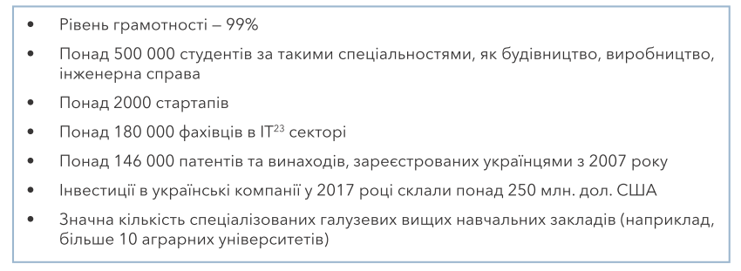
Передумови розвитку інноваційної економіки в Україні

Slide 17
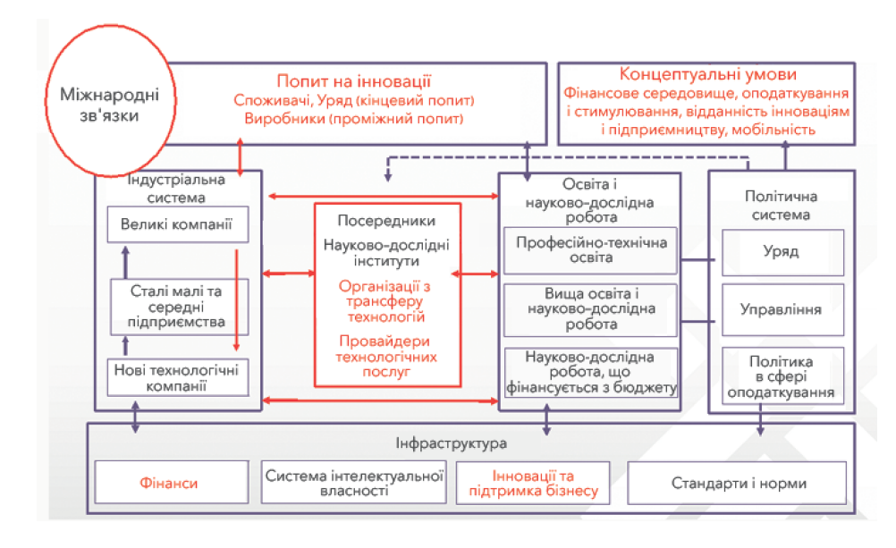
6.3. Інноваційна політика в Україні

